Slide 1
Stup koji je volio šetati
OŠ Zamet

Slide 2
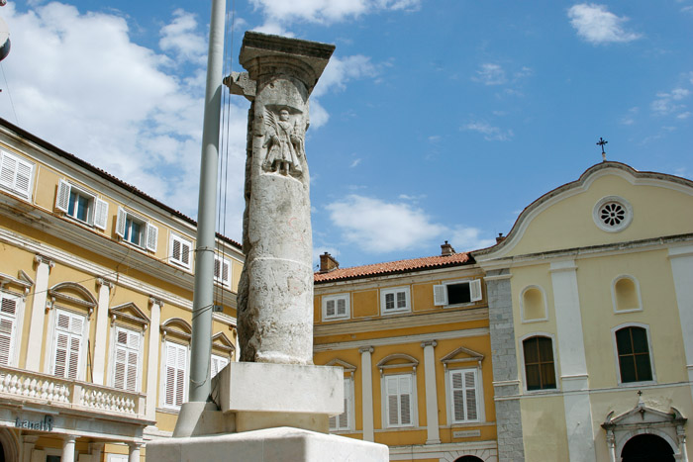
Stendardac je kameni stup na kojemu se o blagdanima vijori gradska zastava.
Postavljen je na Trgu Riječke rezolucije, ali nije oduvijek stajao na tom mjestu.

Slide 3
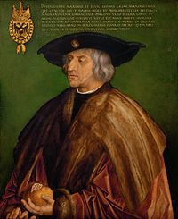
Povijest stupa
Riječani su ga dobili kao dar cara Maksimilijana
Habsburškog.
Za vrijeme kratkotrajne mletačke
okupacije 1508.godine nisu priznali
mletačku vlast već su ostali vjerni
caru.
U spomen na riječku vjernost Maksimilijan je 1509.godine dao podići kameni stup.

Slide 4
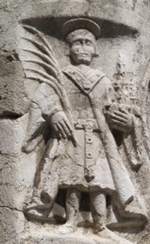
Izgled
Na jednoj strani stupa uklesan je
grb s likom sv.Vida, zaštitnika
Rijeke.
Na drugoj je strani tekst kojim
car jamči Riječanima miran
život i poštivanje njihovog
vlasništva.
Uklesan je i okrugli
štit s reljefom habsburškoga grba.

Slide 5
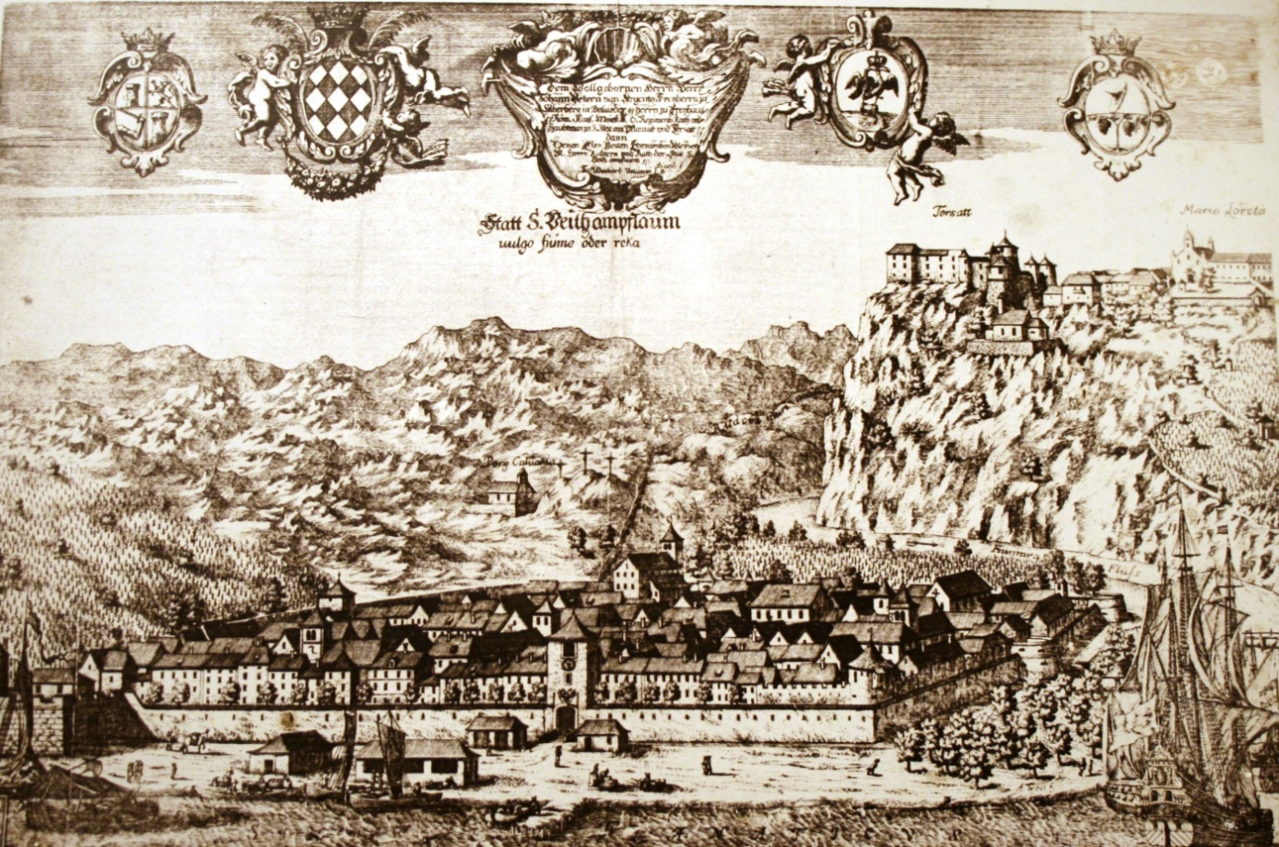
Kako je stup “šetao”
Stup je prvo postavljen ispred Gradskog tornja. Zastava na njemu značila je da je ulaz u grad slobodan.

Slide 6
Kako su se održavali sajmovi uz obalu tako se duž nje premještao i stup. Zbog oštećenja stup je kasnije premješten u skladište.

Slide 7
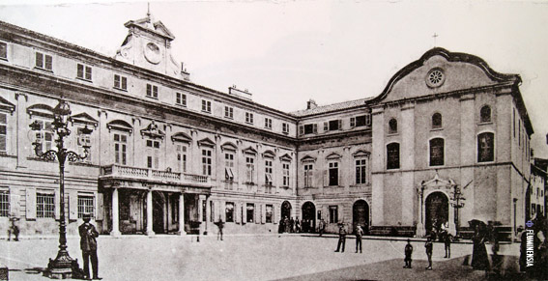
1776.godine obnovljen je i postavljen pred Municipij (Trg Riječke rezolucije).
Od 1897.godine svoj je novi dom nakratko pronašao u gradskom muzeju, a od 1920. vraćen je pred Municipij.

Slide 8
1945.godine, nova selidba, ovoga puta na Koblerov trg.

Slide 9
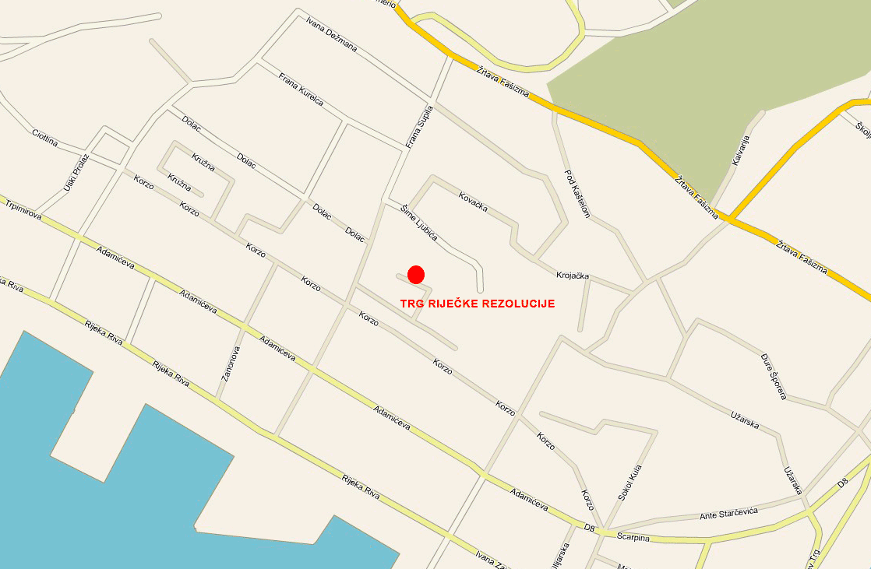
1970.godine, nakon obnove Municipija, postavljen je na sadašnje mjesto, Trg Riječke rezolucije.

Slide 10
Zaštićen od vlage i soli, postavljen na novo postolje, i danas ponosno nosi gradsku zastavu.

Slide 11
Izradila: Magdalena Mrkonja, 7.c

